Slide 1

人脸识别测温产品的
设计与实践
王达侃 | UCloud 人工智能产品负责人

Slide 2

目录
产品简介
功能特性
场景案例
技术实现

Slide 3

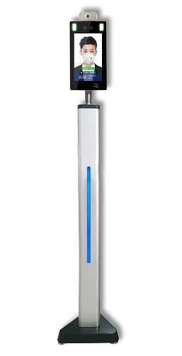
人脸识别测温平板
快速人脸识别
无接触测温
安全高效，不造成人群拥堵
占用面积小
部署灵活
可因地制宜随意调节位置

Slide 4

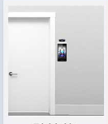
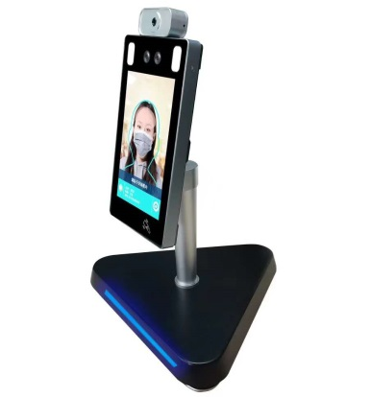
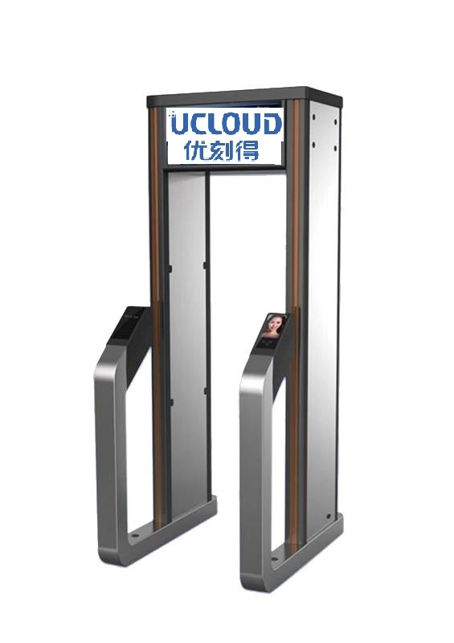
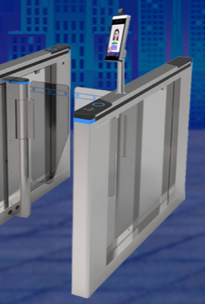
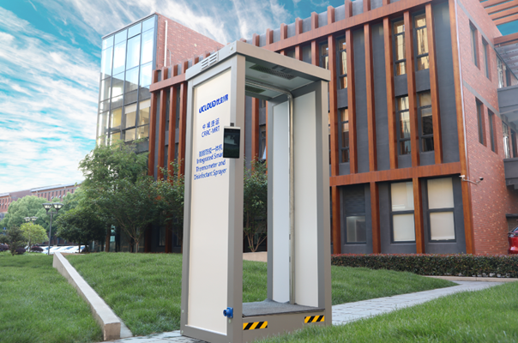

形态多样

Slide 5

主要功能
可打通人员考勤系统
人脸识别
无接触红外测温
身份证认证和识别
可打通健康码二维码

Slide 6
差异化优势
消毒、测温、人脸识别为一体
4G/WiFi/有线全连通
软硬件高可扩展性
专业云厂商的智能云端后台

Slide 7

可扩展性：考勤
按部门、角色、姓名
等维度筛选
每日自动汇总
出退勤时间
数据形象展示并
及时导出
可提供考勤异常报告

Slide 8
可扩展性：身份证识别
可读取、查询二代身份证 全部信息
可验证二代身份证真假
符合GA450-2013国家技术要求
兼容ISO14443标准
与人脸识别结合形成多因子认证，提高安全系数
可控制闸机门禁的开启

Slide 9

应用场景
人员考勤
防疫安全+员工考勤签到
定期汇总导出考勤异常报表
外包人员、临时工可通过身份证等做认证

Slide 10
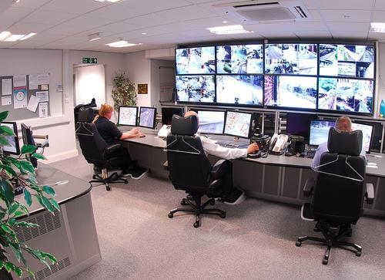
应用场景
安防监控
出入管理+风险预防
访客登记能力
保存所有访问记录，便于回溯追查

Slide 11
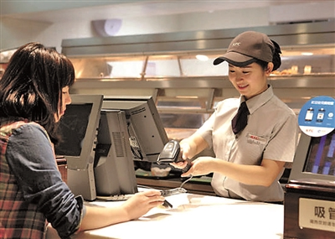
应用场景
智慧零售
安全购物+顾客识别+精准营销
员工、顾客等按标签分类管理
到店时间、次数等大数据分析能力

Slide 12
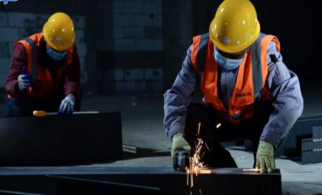
应用场景
复工复学
高温人员语音报警
管理员页面信息汇总
每日体温数据存档供检查

Slide 13
用户案例
景区
同里古镇、三清山
企业
中烟集团
湖北鄂州钢铁厂
机场
乌鲁木齐国际机场
医院
新疆自治区第六人民医院
郑州公卫医院
学校
湖北鄂州高中
贵阳中天中学
复旦兰生中学
办公场所
武汉汉阳派出所
湖北省教育厅

Slide 14
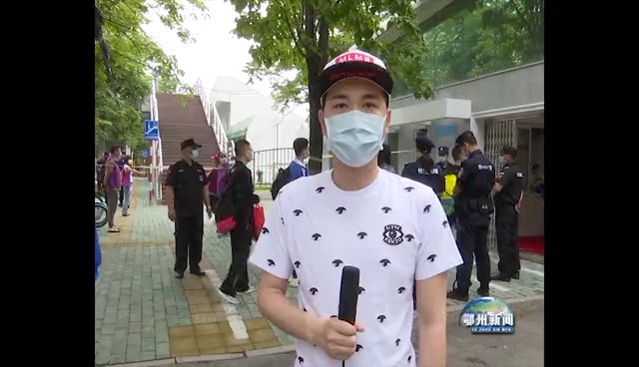
现场采访

Slide 15
技术实现：人脸识别
识别精度
识别速度
记录量
人脸库容量
99.9%
<1s
100,000
50,000+
数据增强
适应各种光照
适应各种妆容
适应各种遮挡
利用最新端上算法加速技术
针对端上架构对算法进行定制，重新实现某些网络结构
在断线状态下也可以正常运行
将数据备份待网络恢复后传到云端
额外的防误识后处理算法以解决大型人脸库场景

Slide 16
技术实现：测温
无接触测温
精度高 误差小
适用性广
（室内、室外）
抗干扰能力强
精选热红外成像仪
精心设计
基于多种因子的温度拟合算法
根据人脸位置，距离自动矫正测温值
根据环境温度自动调整温度拟合算法的基线
算法自动消除平板本身热量对测温带来的影响

Slide 17



